Slide 1
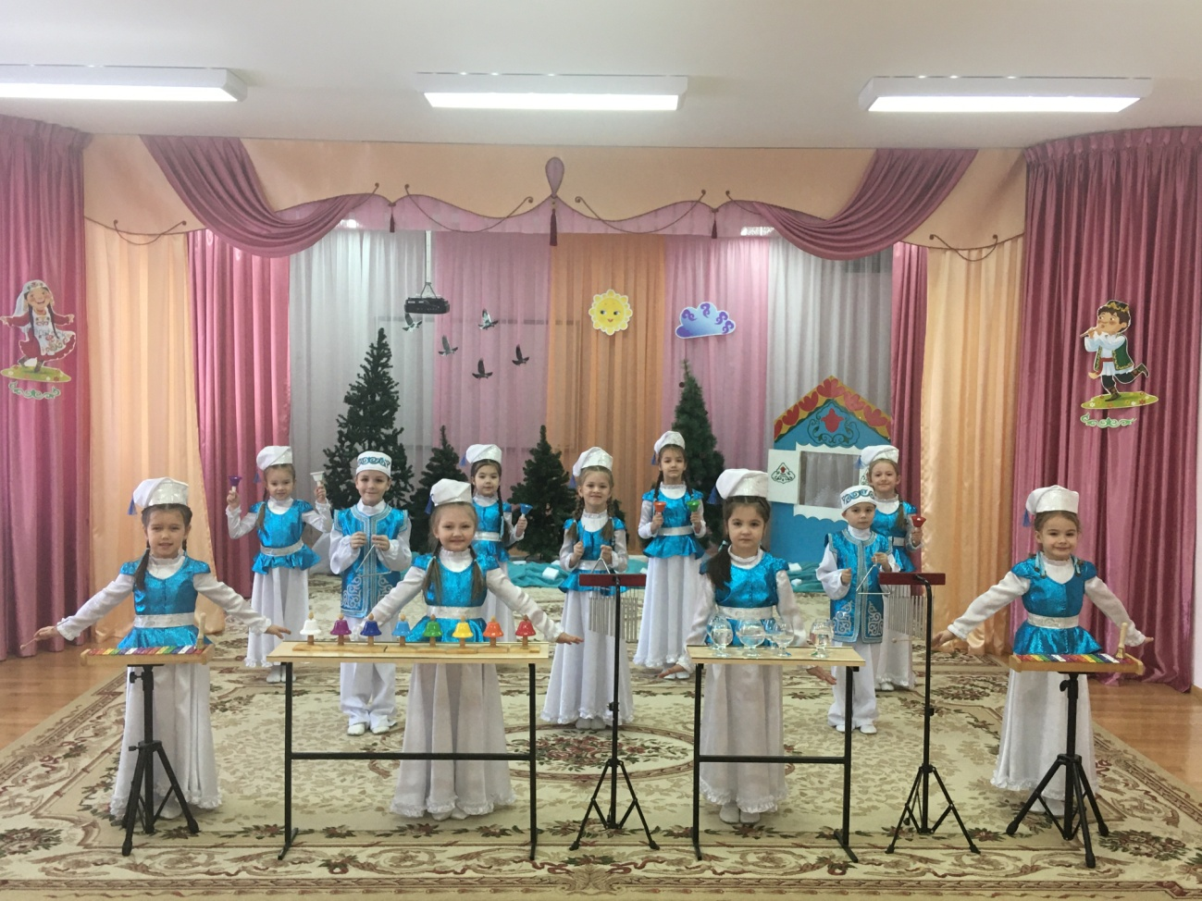


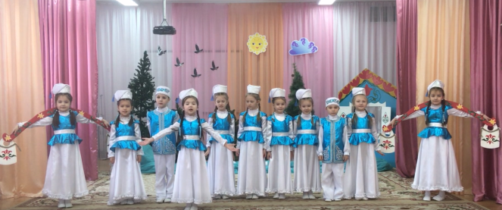
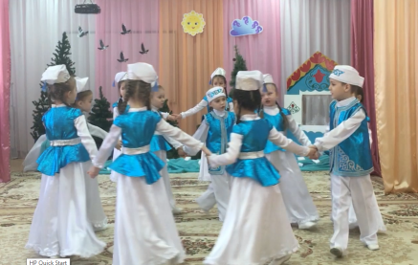
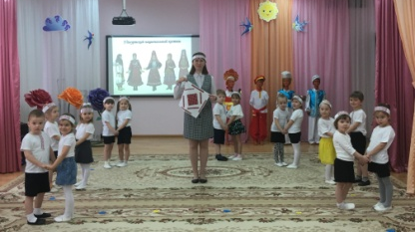
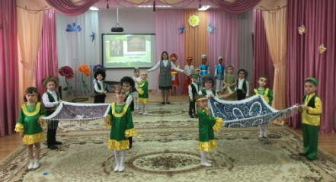
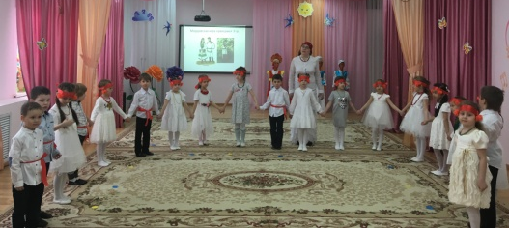
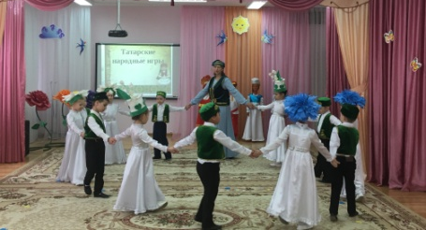
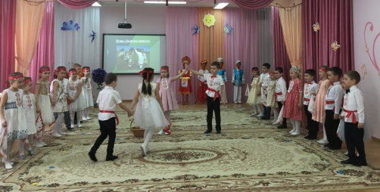
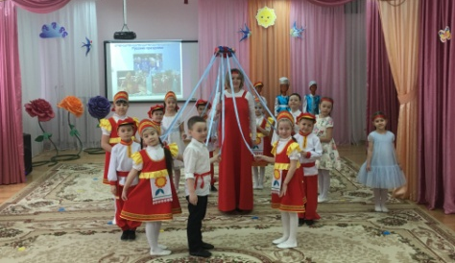
ФОТОРЕПОРТАЖ
МБДОУ «Детский сад №112 комбинированного вида»
Праздник “Карга боткасы”
Мероприятие «Дружба народов – Халыклар дуслыгы»

Slide 2
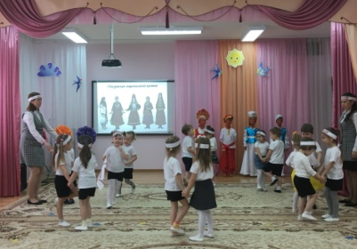

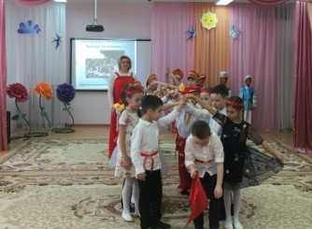
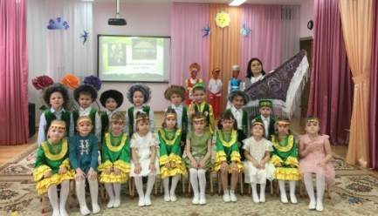
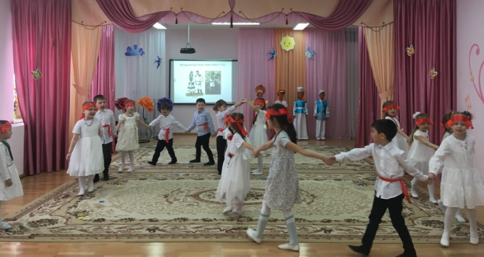
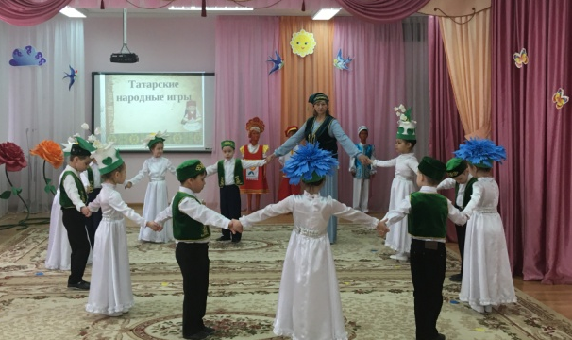
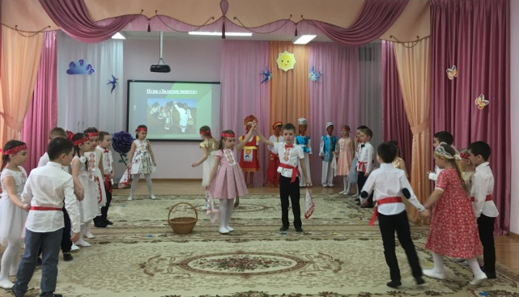
Мероприятие, посвященное дню родного языка
«Родной язык – язык души моей»
Дружба народов –
Халыклар дуслыгы
МБДОУ «Детский сад №112 комбинированного вида с татарским
языком воспитания и обучения» Советского района г. Казани
23 марта для детей было организовано развлечение
“Дружба народов – Халыклар дуслыгы”.
В рамках данного мероприятия дети каждой возрастной группы представили одну народную игру. Воспитатели и дети, совместно с родителями, подготовили элементы народного костюма, атрибуты для игры. Данное мероприятие объединила частичку татарской, русской, чувашской, удмуртской, башкирской, марийской культуры, создала атмосферу дружбы народов Поволжья.

